Slide 1
z
Experiment: metodologie

Slide 2
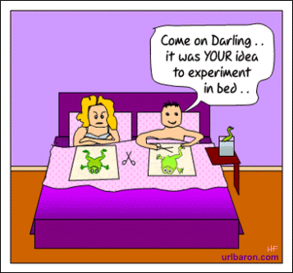
Experiment: co to je a k čemu slouží?
Experiment (vědecký pokus) je soubor jednání a pozorování, jehož účelem je ověřit (verifikovat) nebo vyvrátit (falzifikovat) hypotézu nebo poznatek, které něco tvrdí o příčinných vztazích určitých jevů. Experiment je základem empirického rozšiřování vědeckého poznání.
Záměrné jednání a pozorování (vědecká metoda)
Ověřování platnosti hypotéz
Odhalování příčinných vztahů (kauzalita)
Empirické testování

Slide 3
Vědecká metoda
Postup vytváření a ověřování vědeckých teorií
Pozorování – observační věty – výzkumná otázka
Formulace hypotézy – operacionalizace – stanovení proměnných – predikce
Empirické testování – experiment
Úprava hypotézy / Vytvoření vědecké teorie

Slide 4
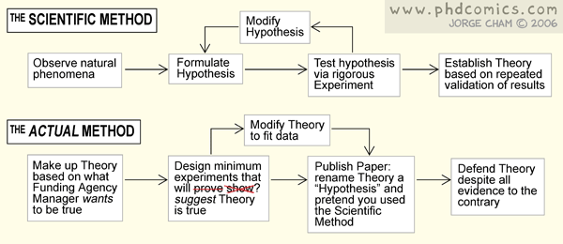
Vědecká metoda
Postup vytváření a ověřování vědeckých teorií

Slide 5
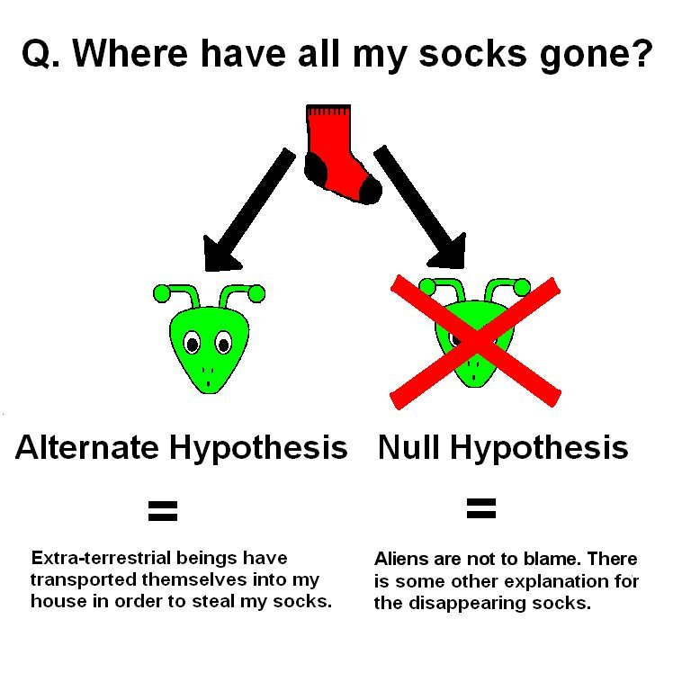
Hypotéza
Výchozí tvrzení s předpokládanou platností
Umožňuje ověřování
Popisuje kauzální vztah
Tvrzení nelze dokázat, pouze s určitou pravděpodobností podpořit/vyvrátit
Stanovení nulové hypotézy

Slide 6
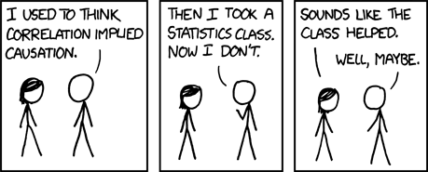
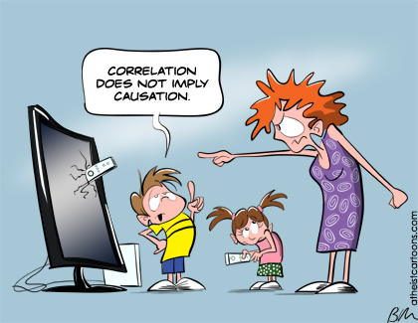
Kauzalita
Vztah mezi příčinou a následkem

Slide 7
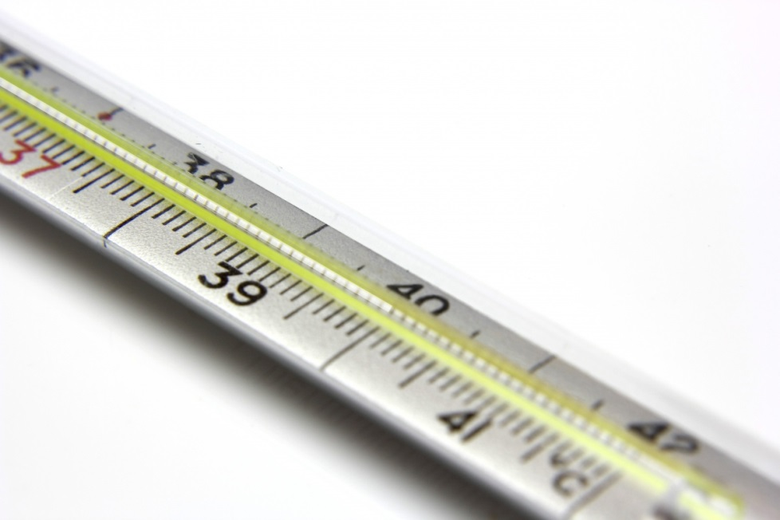
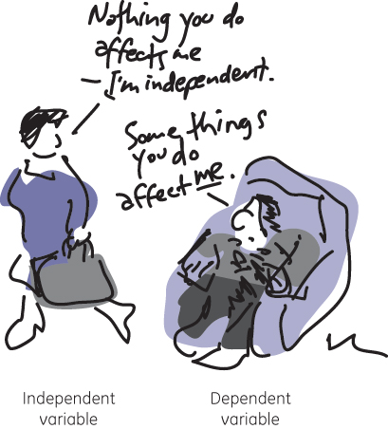
Operacionalizace
Převedení konceptu na formu měření
Teoreticky podloženo (konstruktová validita)
Proměnné
Závislá (DV) a nezávislá proměnná (IV)
Podoba/hodnota závislé proměnné je (dle hypotézy) závislá na podobě/hodnotě závislé proměnné.
Nezávislá: to, s čím manipulujeme
Závislá: to, co měříme

Slide 8
Podoby experimentu
Podle prostředí a míry kontroly:
Laboratorní x terénní x přirozený
Podle způsobu srovnávání:
- Mezi skupinami x vnitřní srovnání x smíšený
Podle náhodnosti přiřazení do podmínky:
Pravý x kvaziexperiment
Podle účelu:
- Pilotní x replikační x „normální“

Slide 9
Kontrola experimentu
- Reliabilita (konzistentnost měření) - psychometrika
- Validita (vztah konceptu/teorie a měření)
- Ekologická validita
- Vzorek (WEIRD populace)
- Pořadí
- Vnější/vnitřní vlivy

